Slide 1

Jak jsme na tom s kapacitou
MŠ a ZŠ po roce 2020?
Mgr. Jana Hamanová
Ředitelka výzkumu

Slide 2
Co ovlivňuje počet dětí?

Slide 3
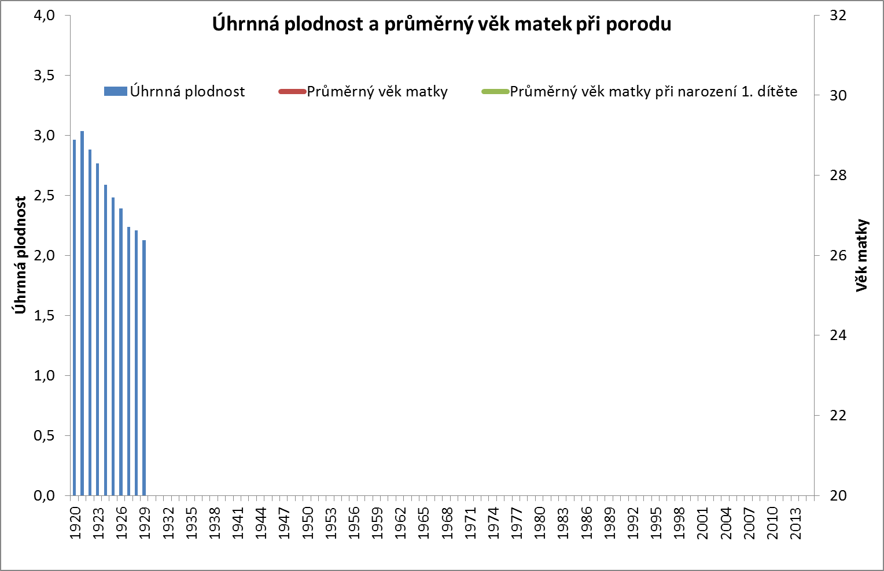
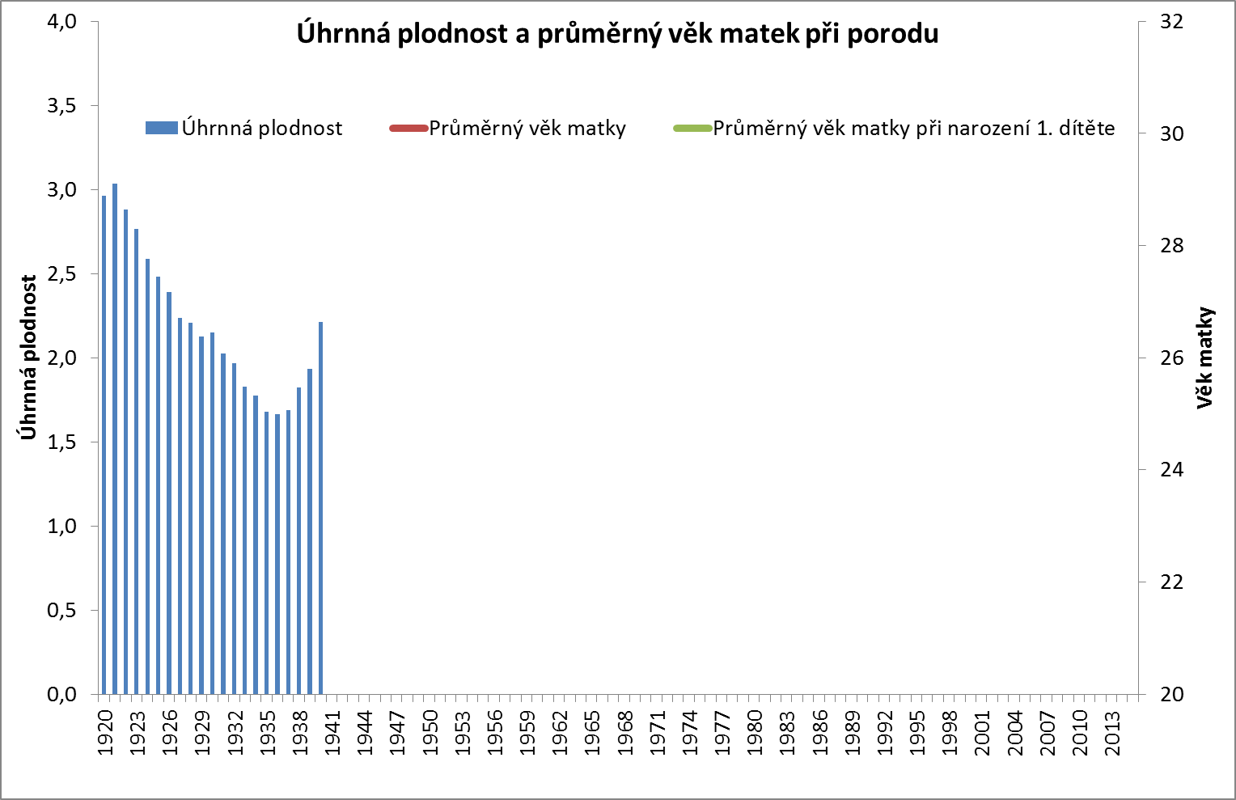
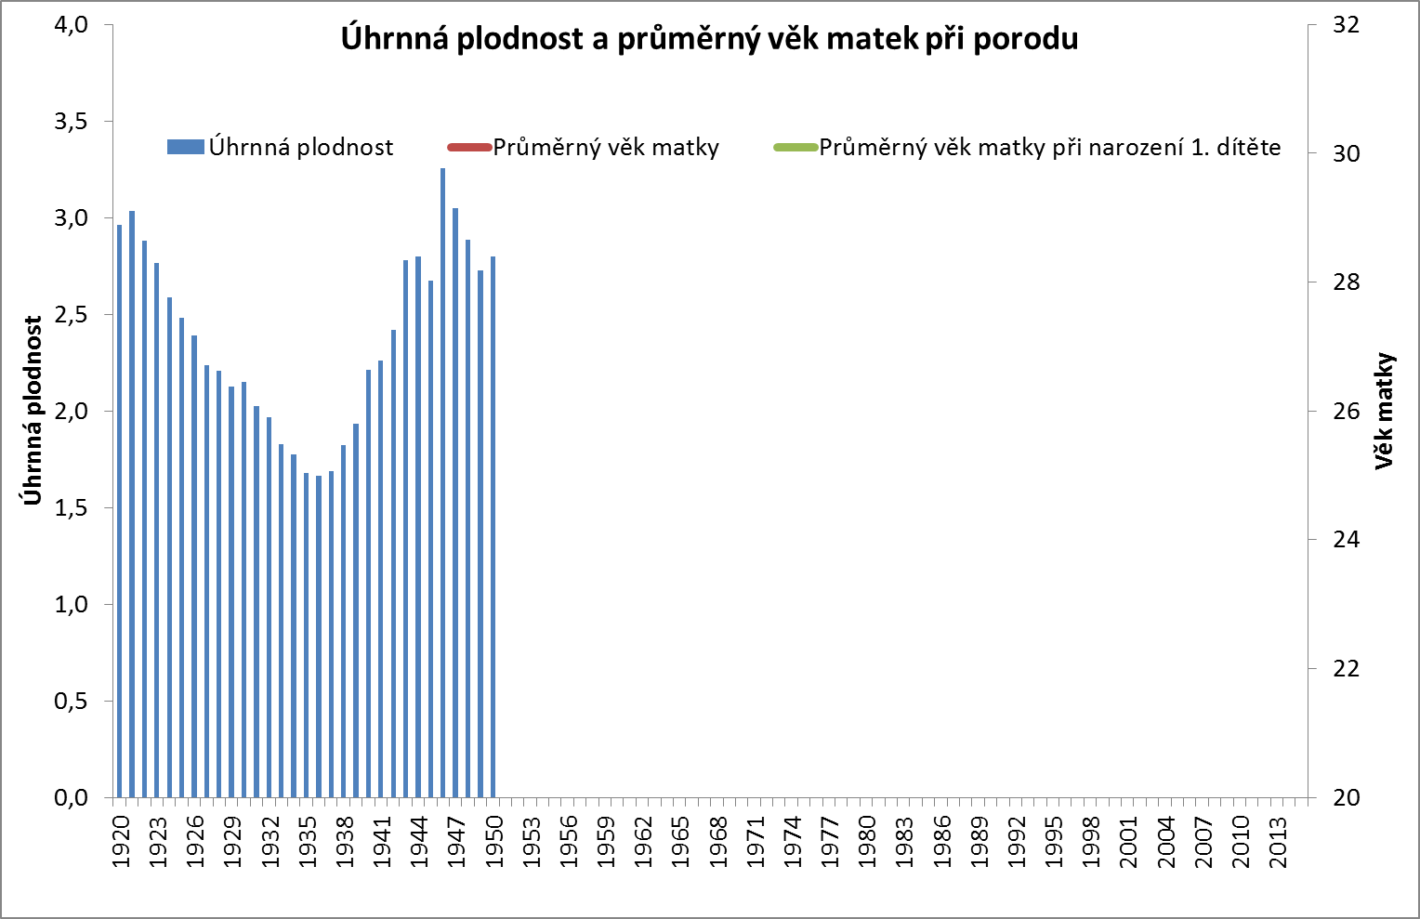
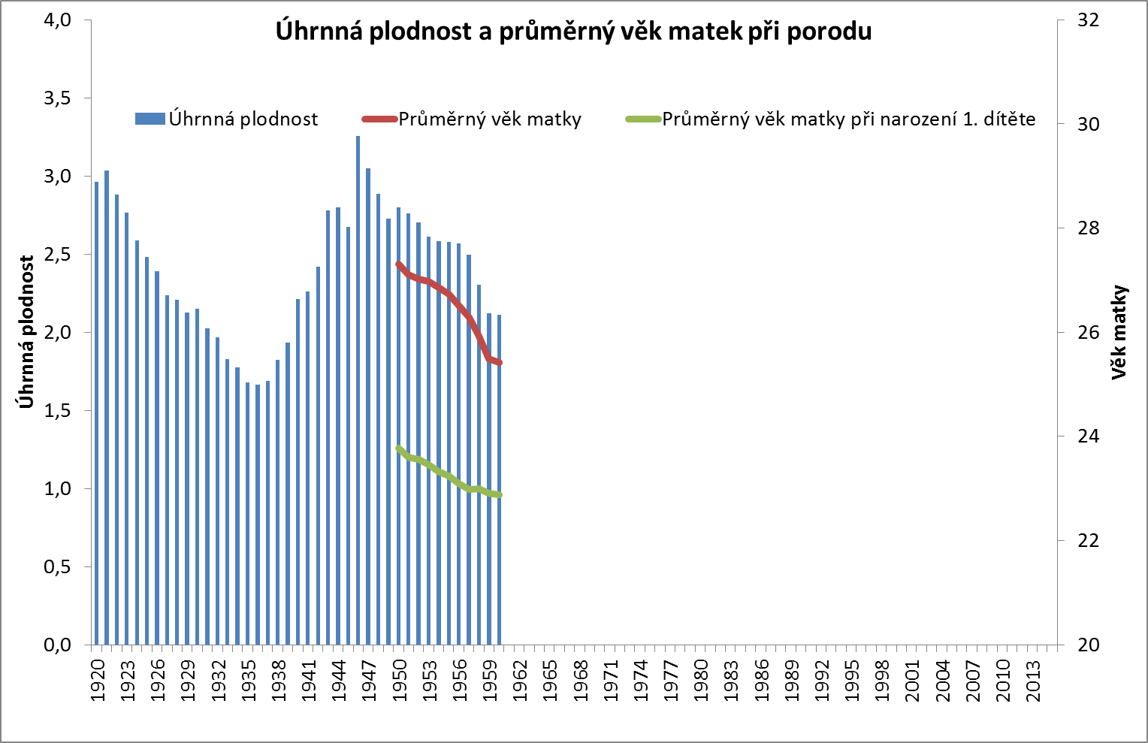
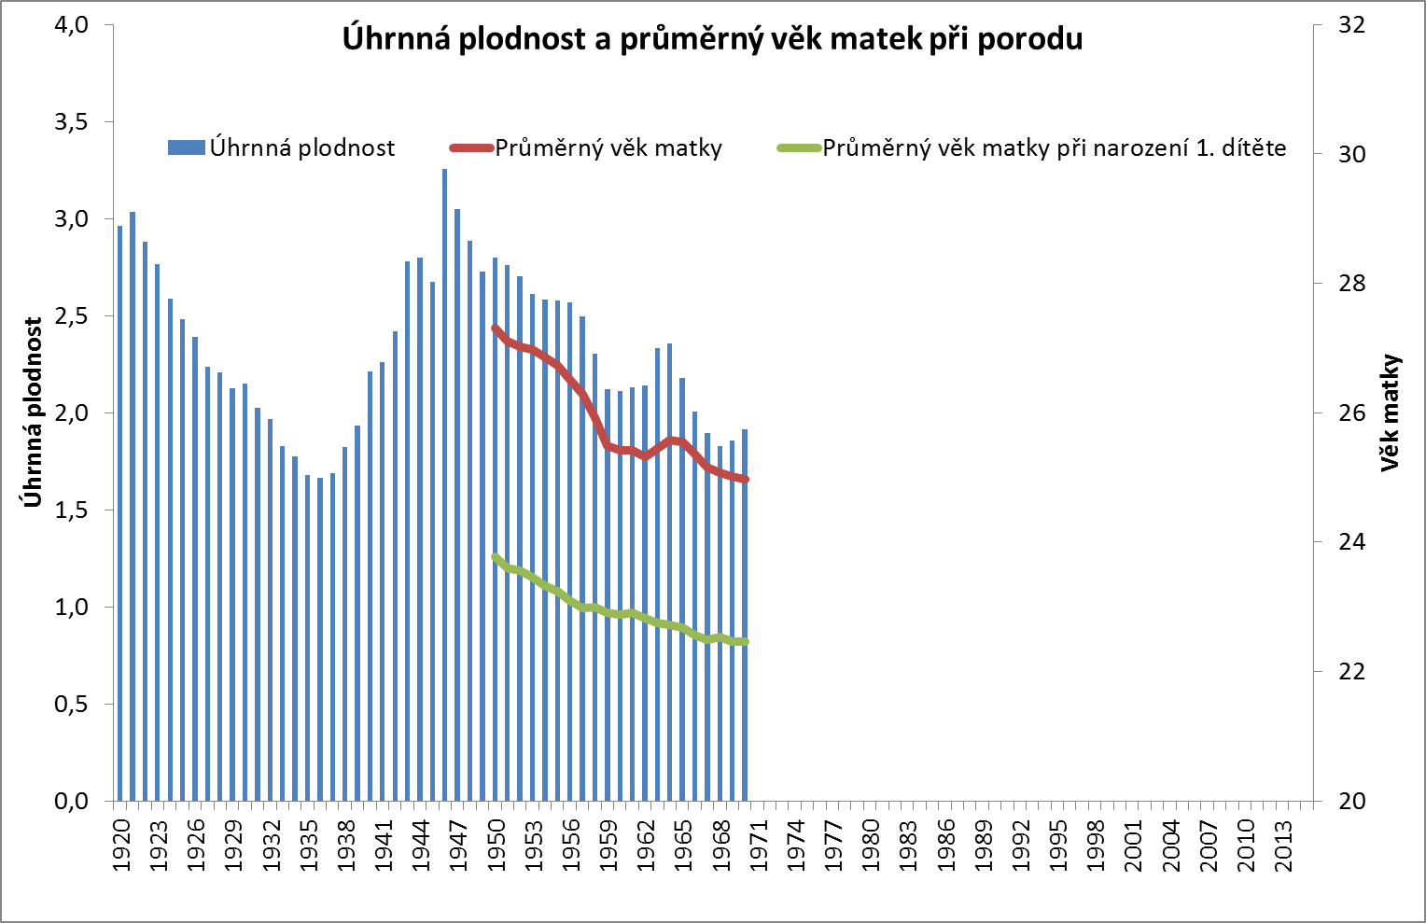
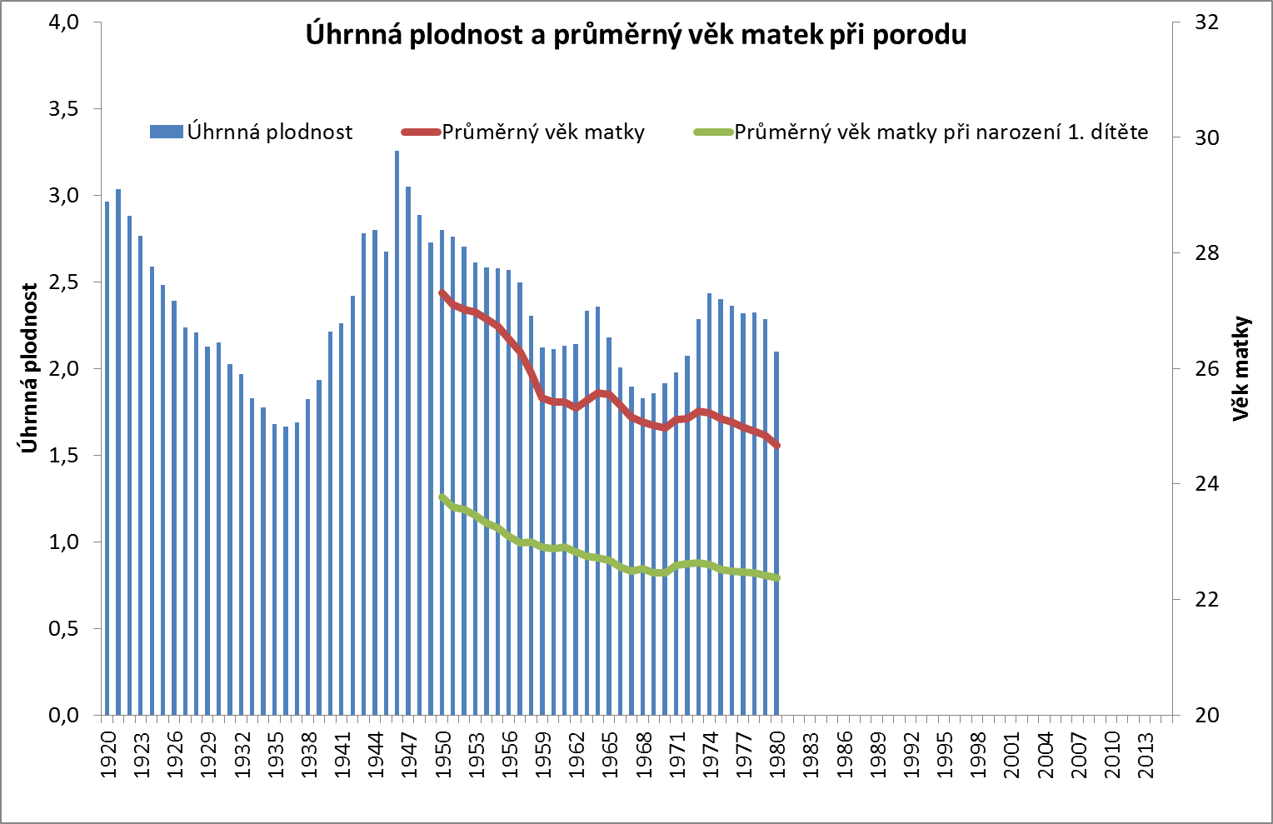
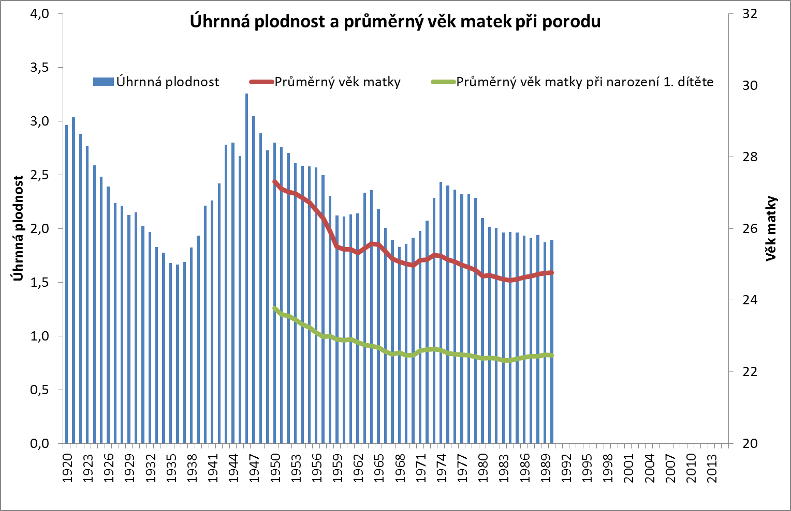
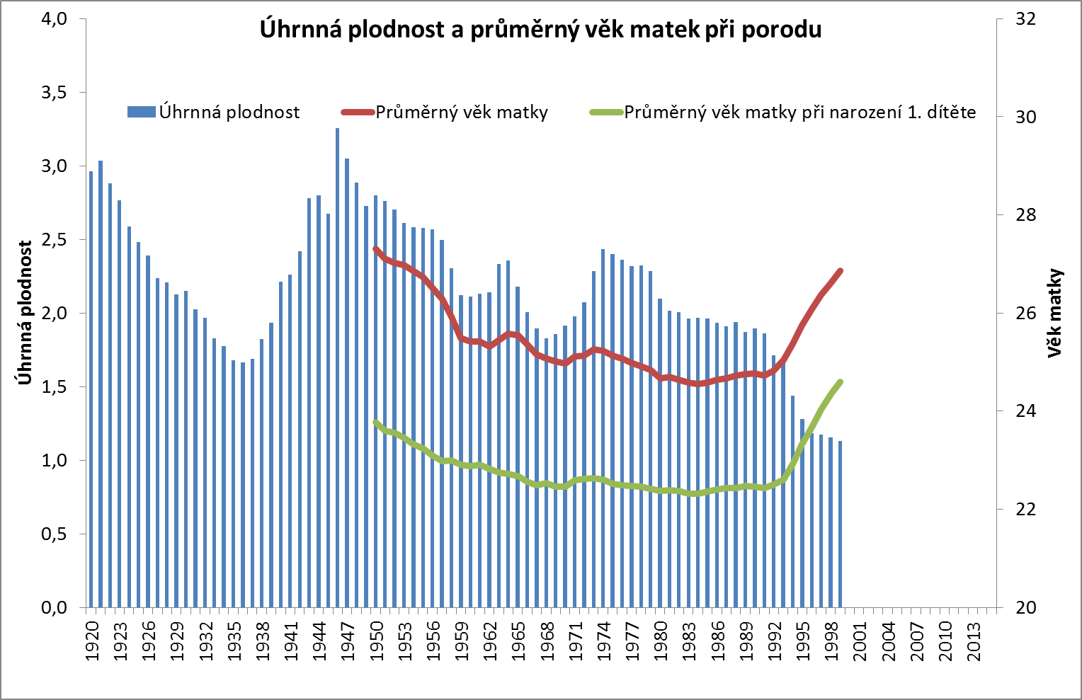
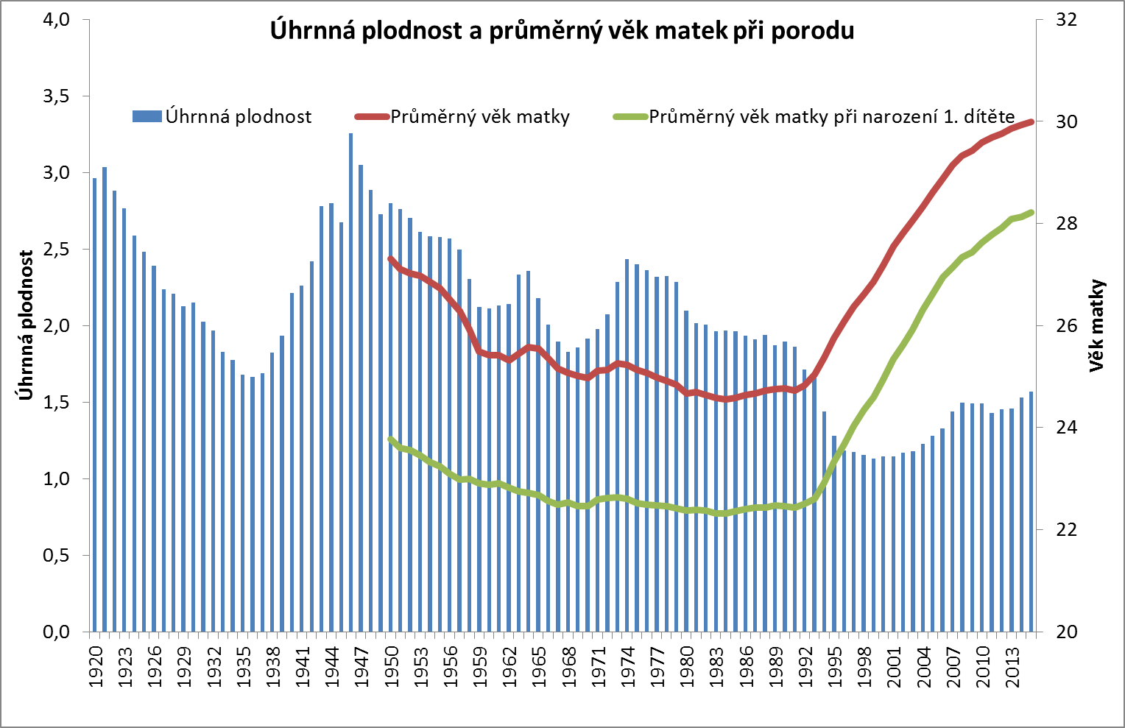
Úhrnná plodnost a průměrný věk matek
Zdroj grafu: ČSÚ

Slide 4
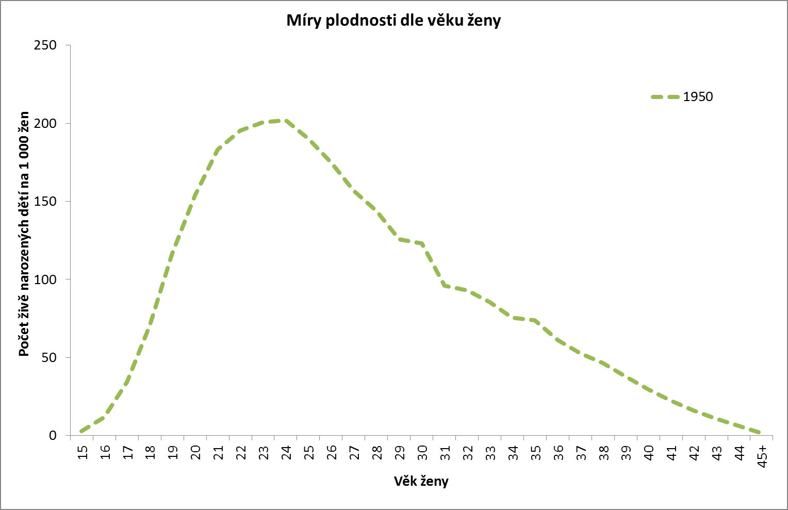
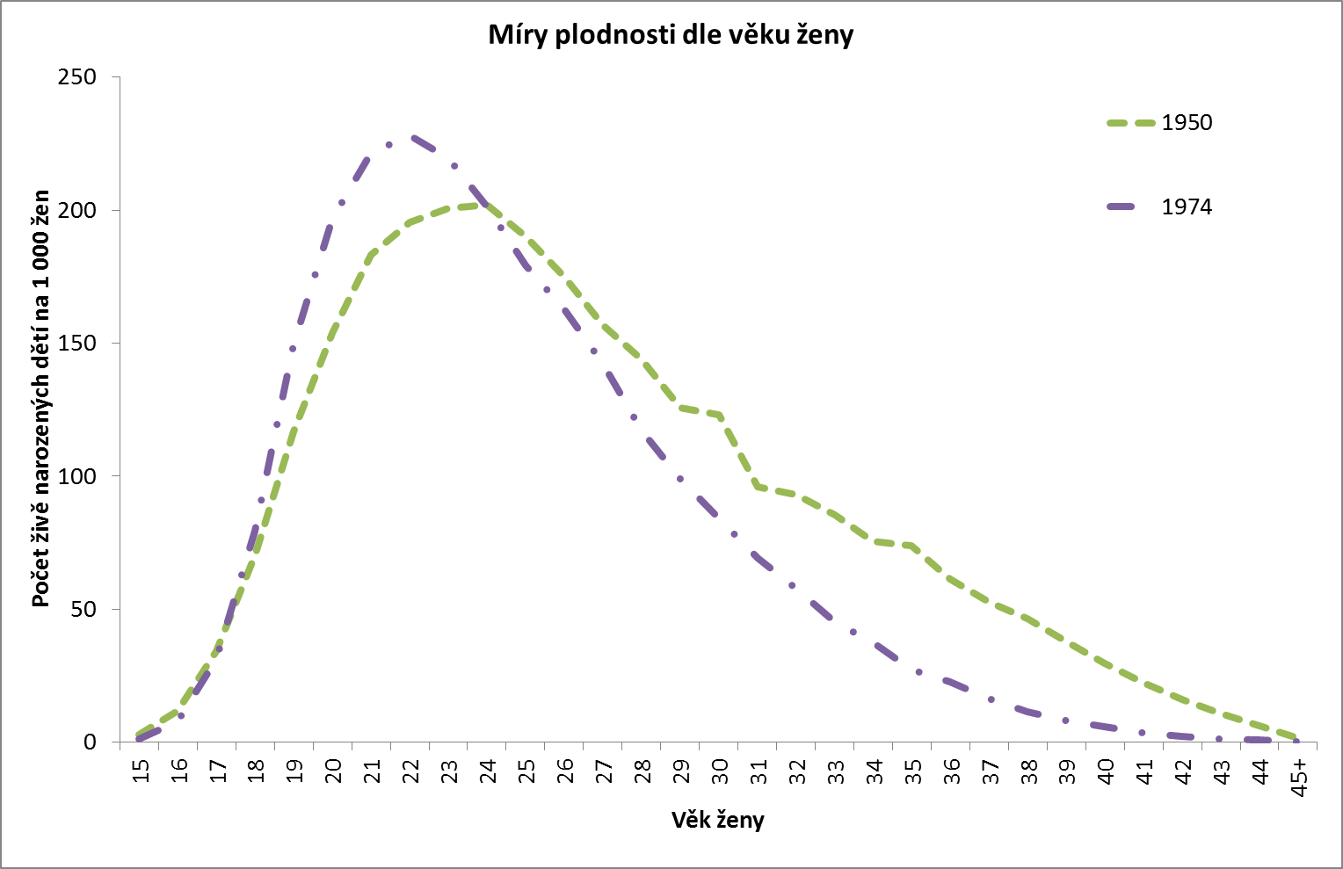
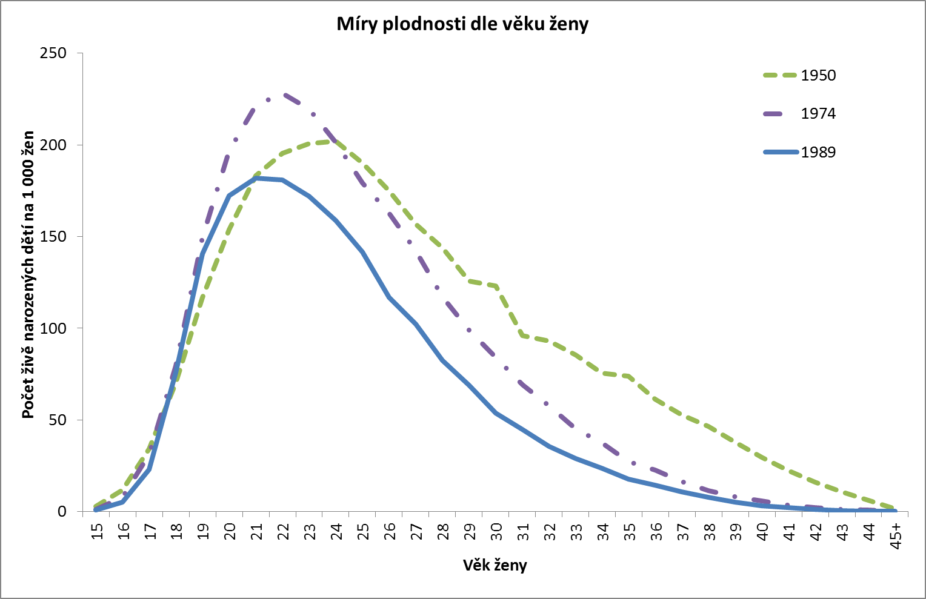
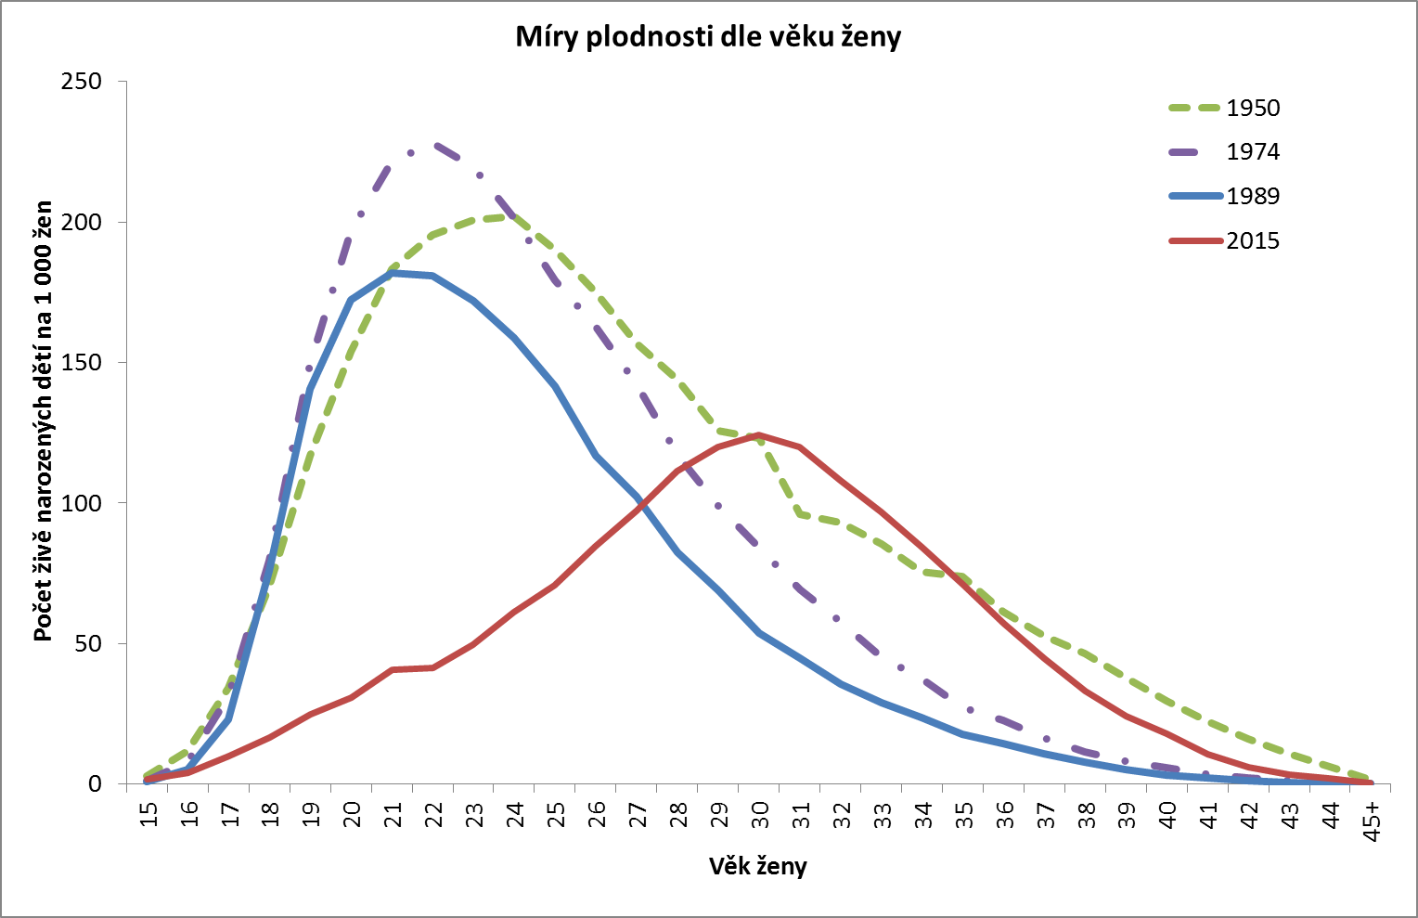
Míry plodnosti dle věku ženy
úp =2,40
úp =2,80
úp =1,57
úp = 1,89

Slide 5
Co z toho plyne?
Míra plodnosti pro prostou obnovu populace musí být min. 2,1
(v současné době jsme na čísle 1,57)
 | 1950 | 1974 | 2015
Průměrný věk matky | 28 let | 25 let | 30 let
Průměrný věk prvorodičky | 23 let | 22 let | 28 let

Slide 6
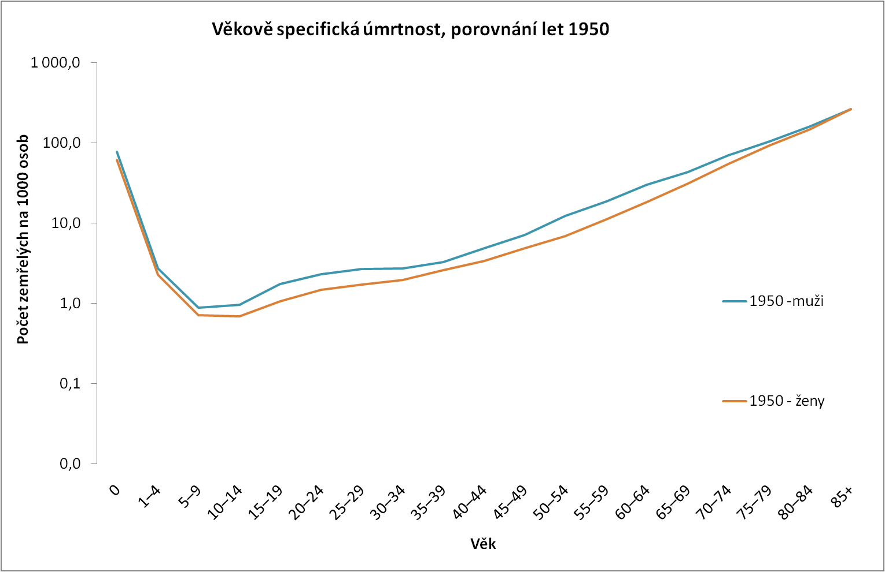
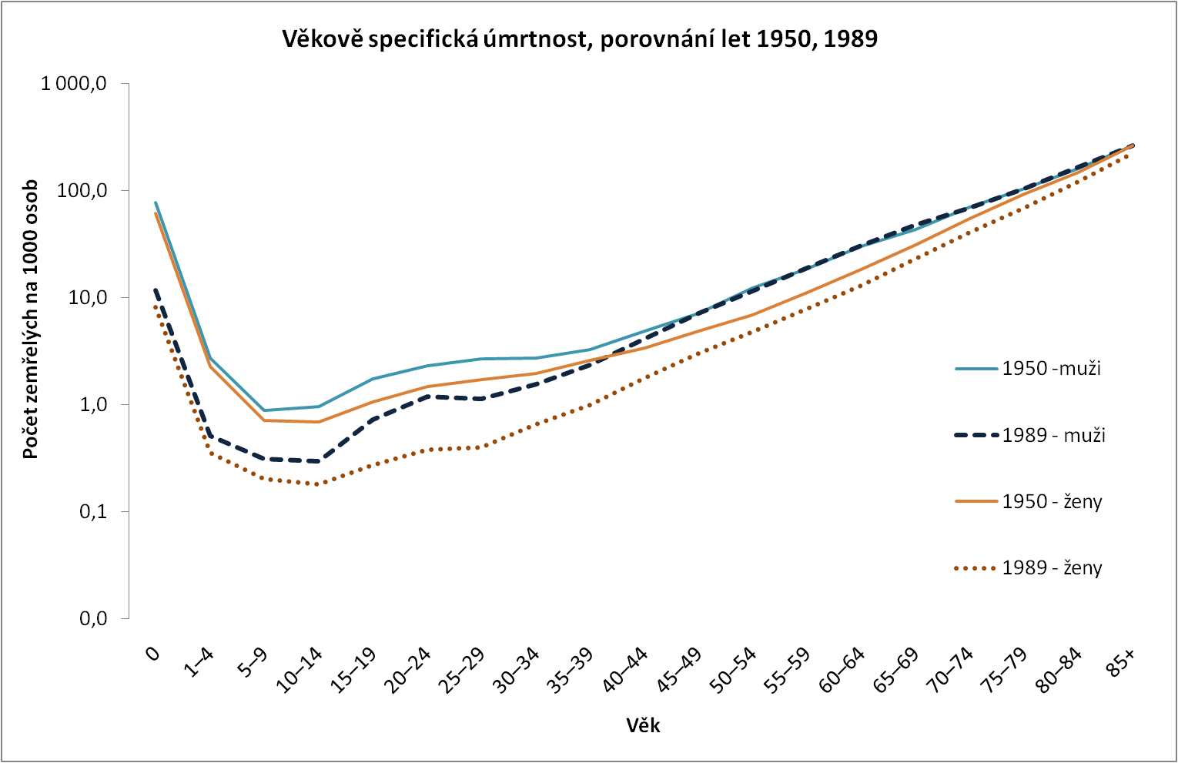
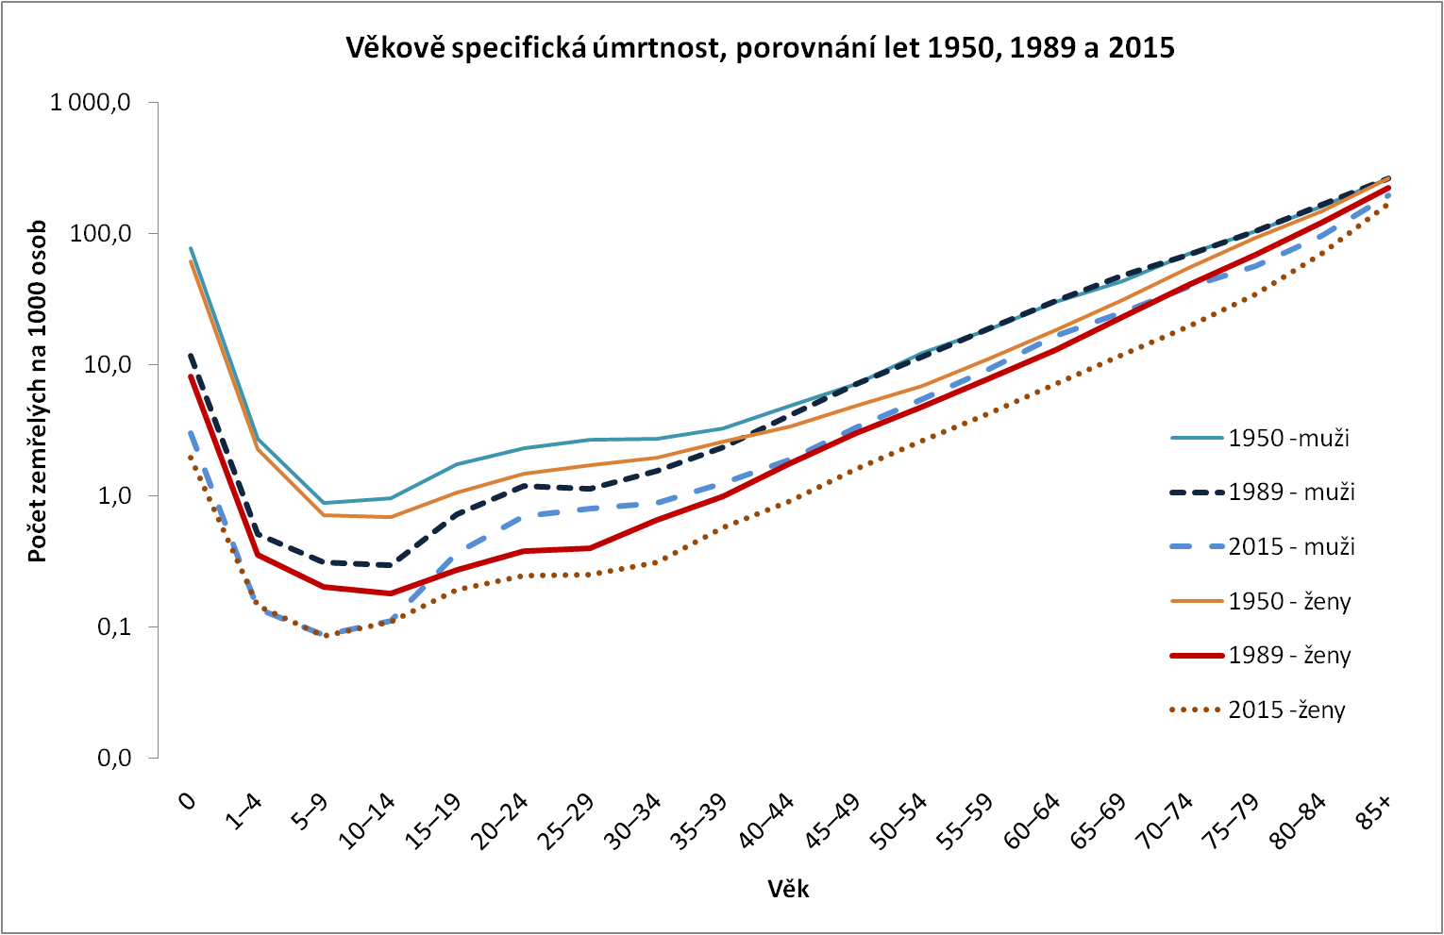
Základní demografické ukazatele
- úmrtnost
Zdroj dat: ČSÚ

Slide 7
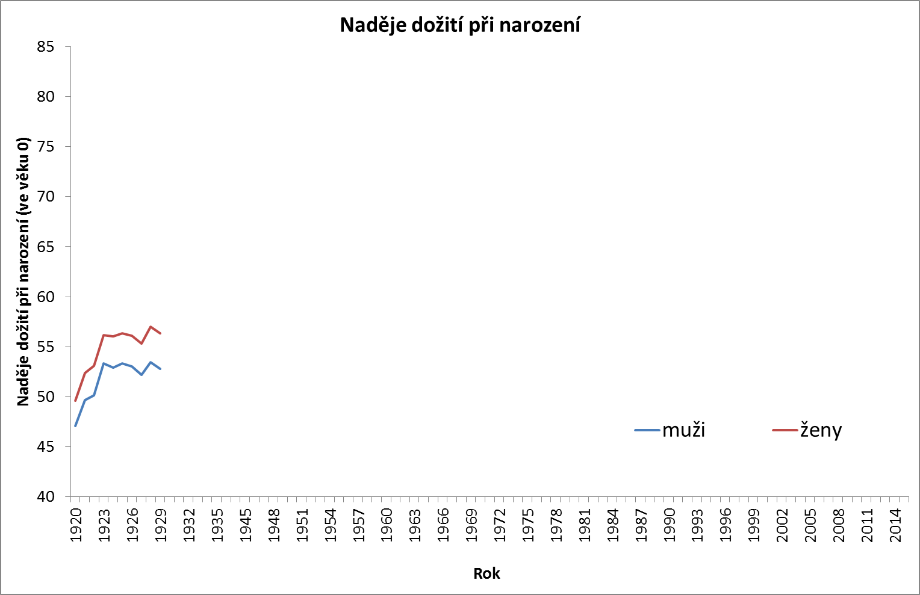
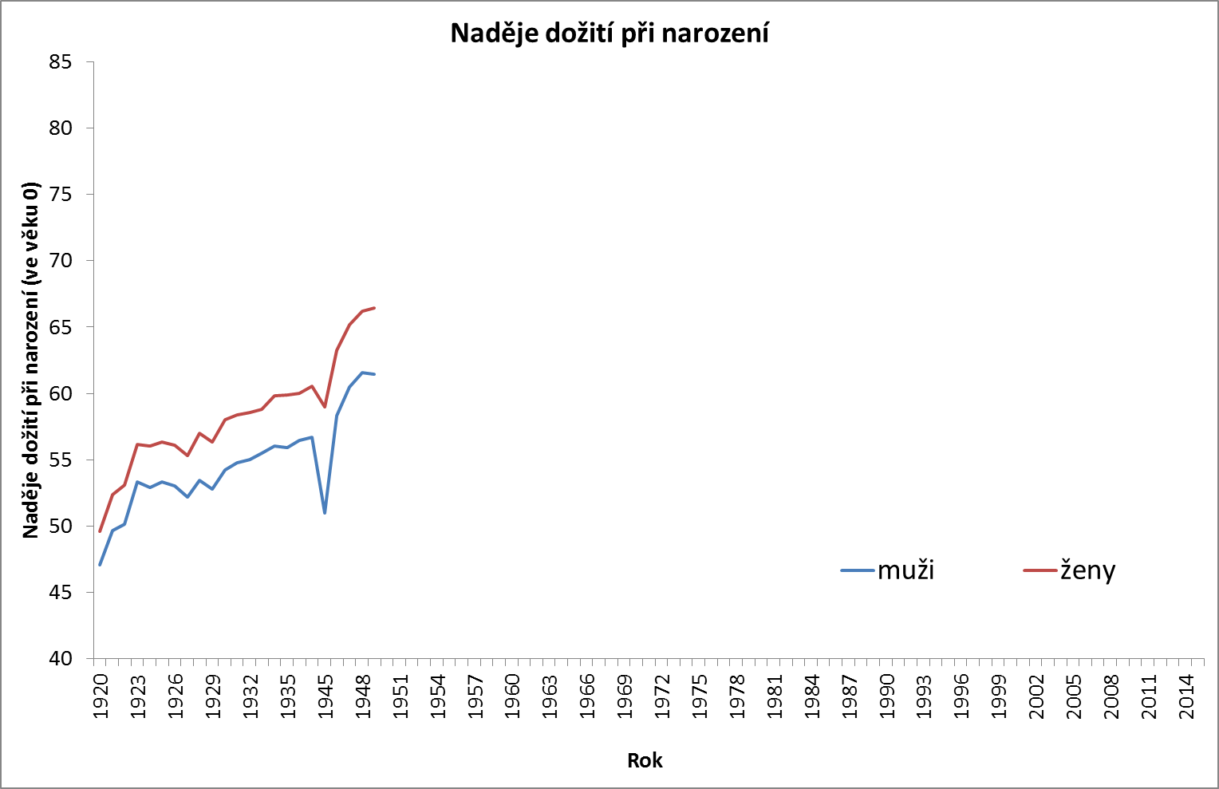
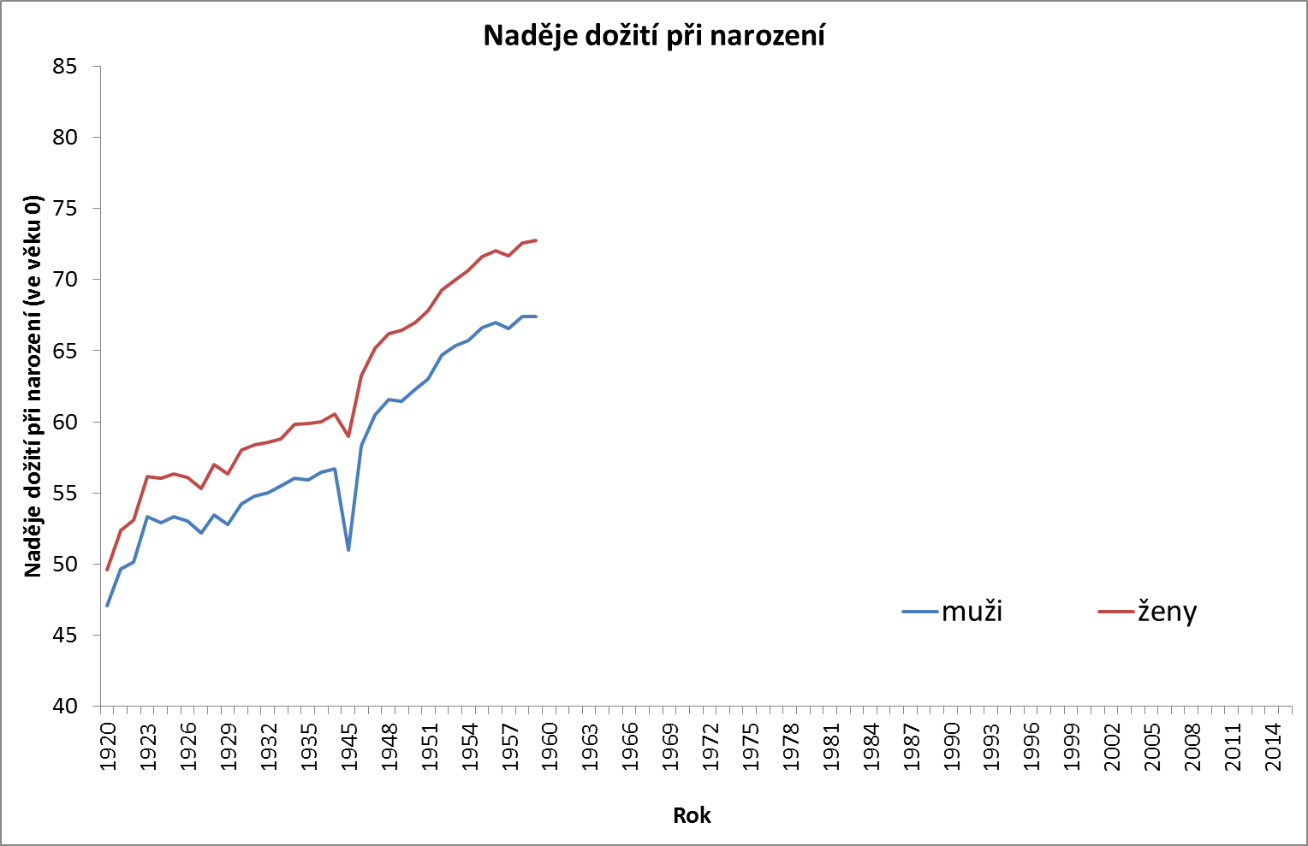
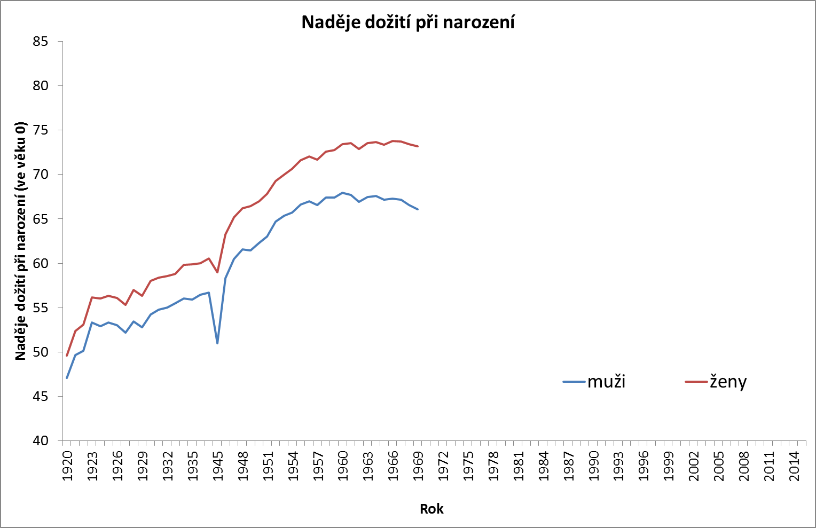
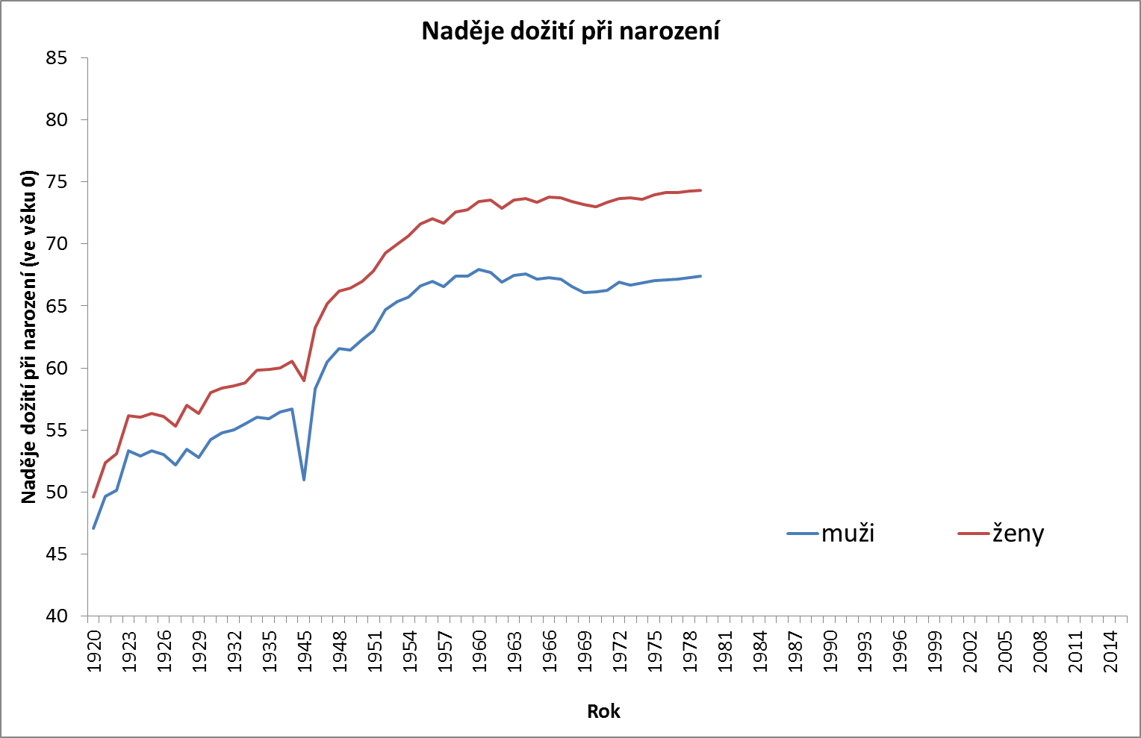
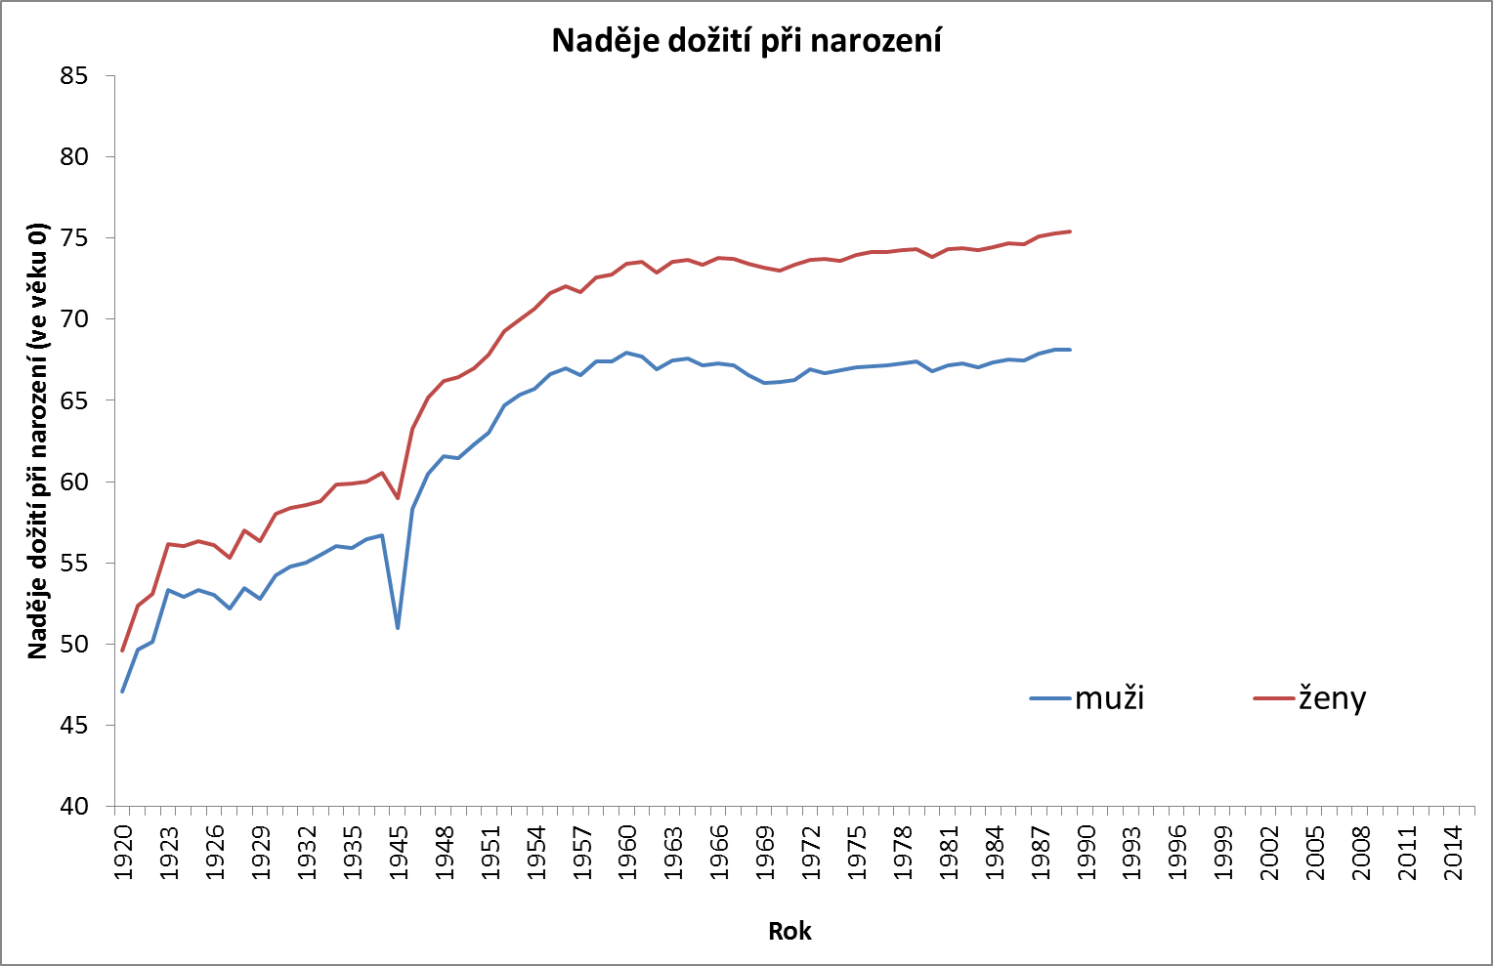
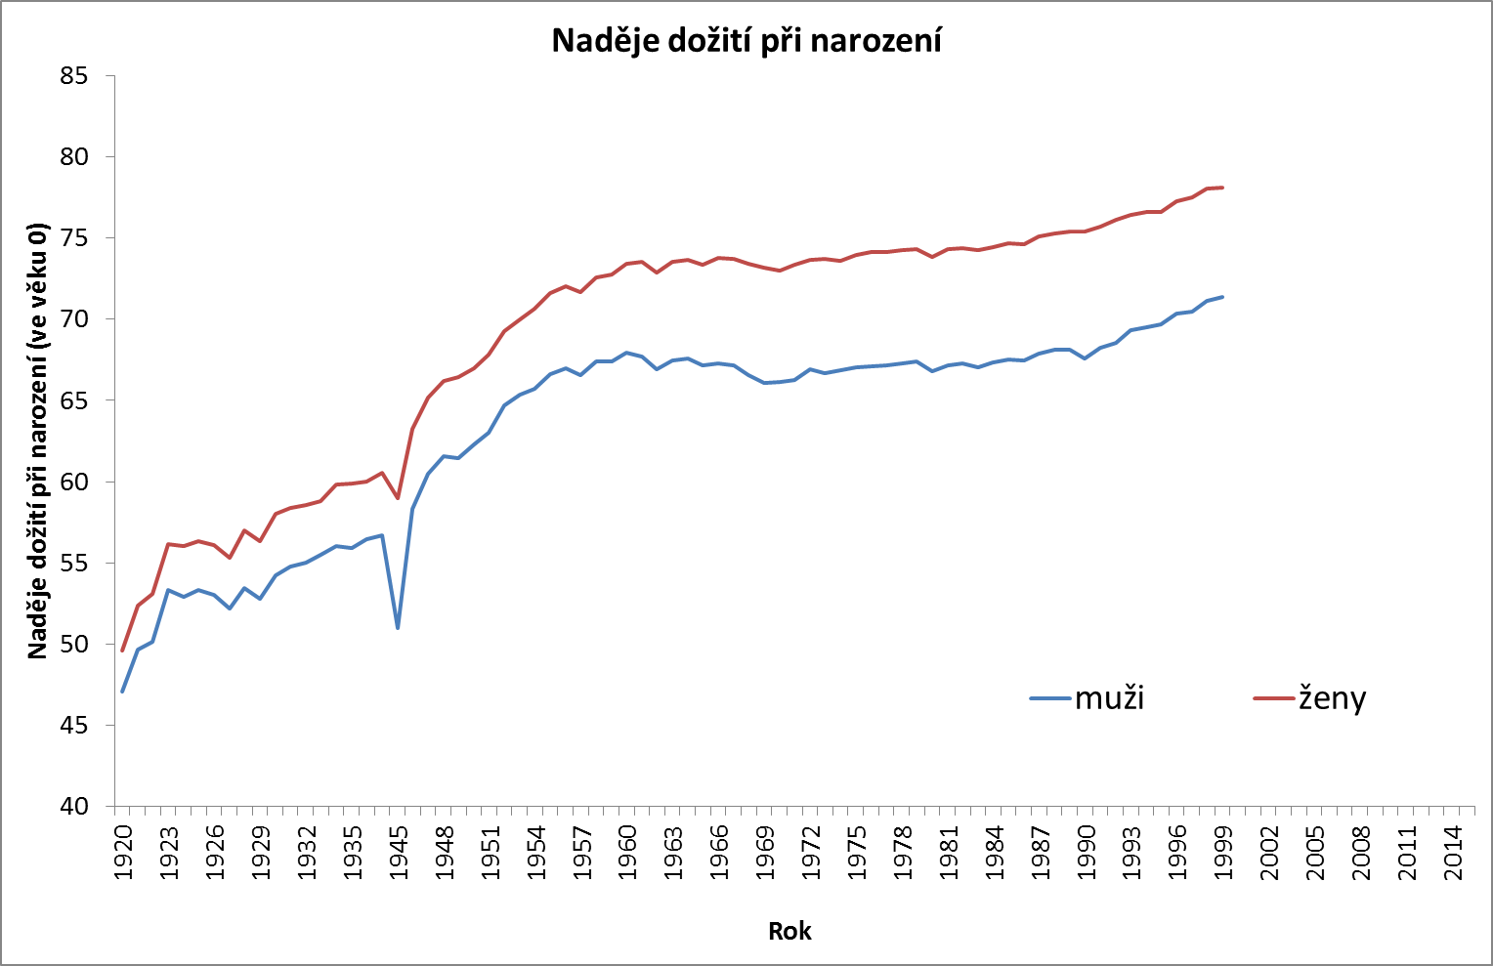
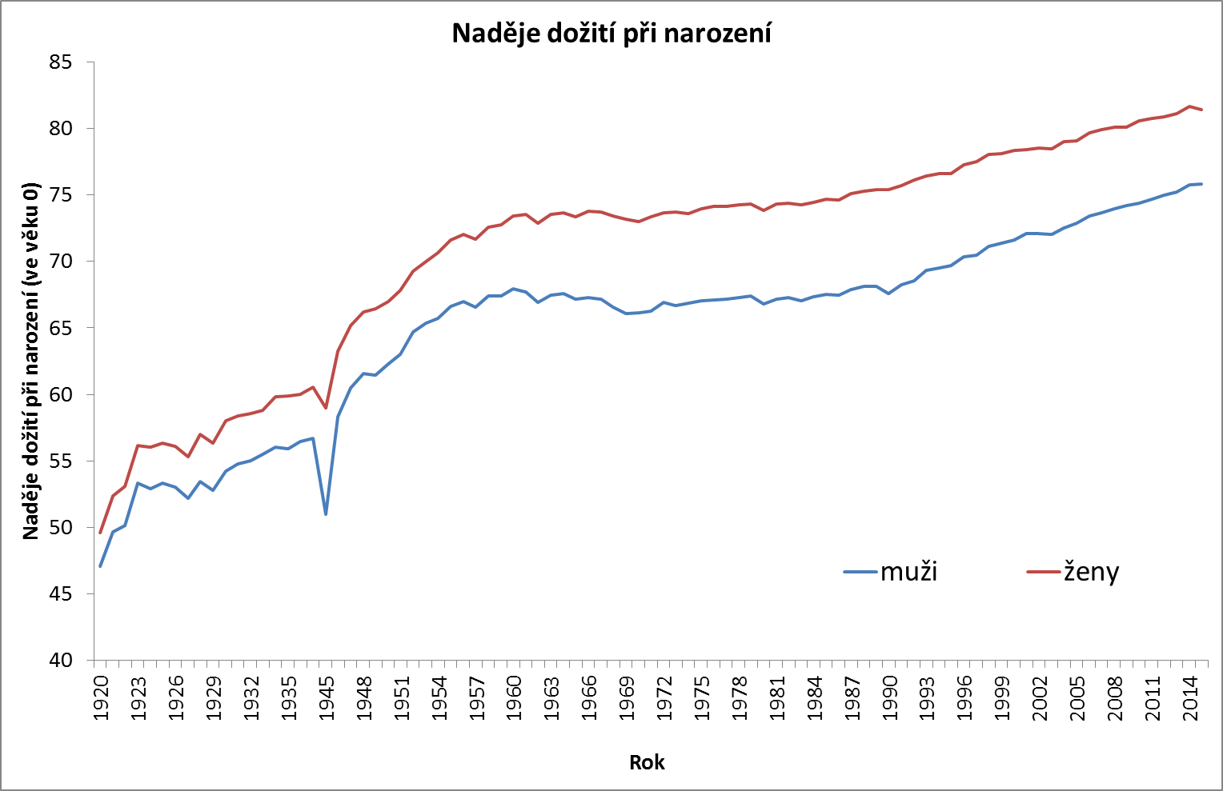
Naděje dožití při narození
Zdroj dat: ČSÚ

Slide 8
Pohyb obyvatelstva
Zdroj dat: ČSÚ

Slide 9
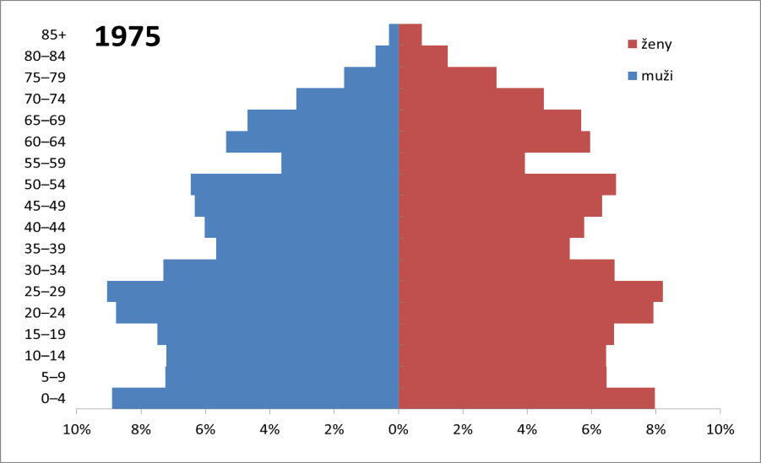
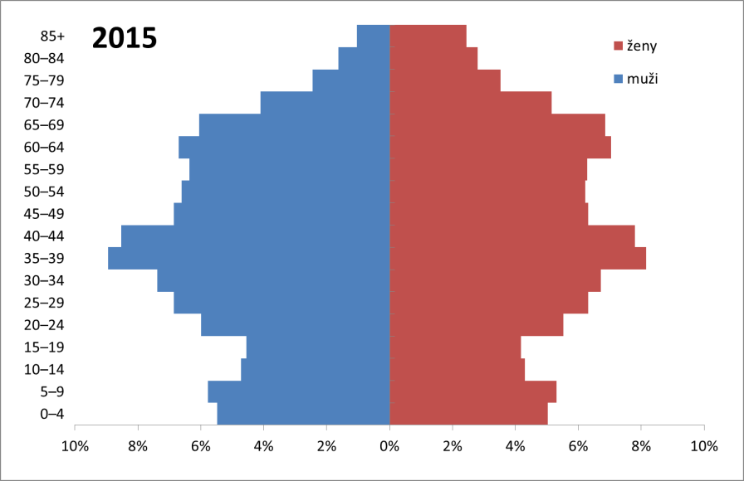
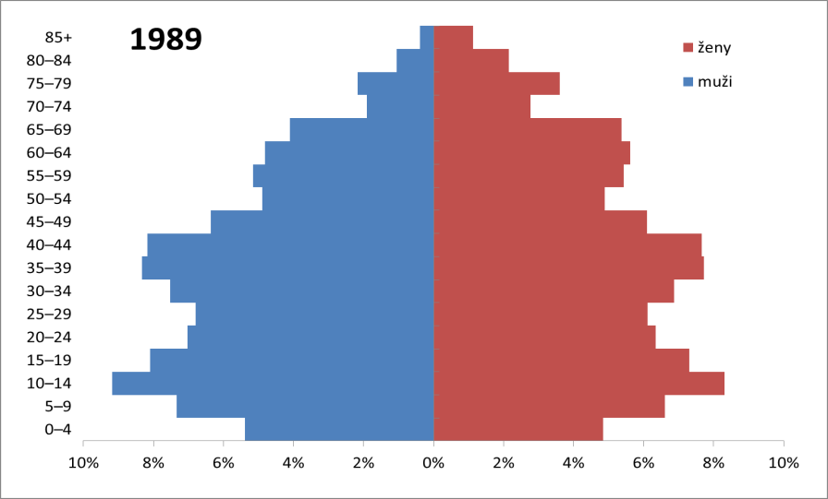
Věková struktura
Struktura obyvatelstva podle pohlaví a věku = základní demografická struktura obyvatelstva.
Zdroj dat: ČSÚ

Slide 10
Děti 0 – 14 let
Zdroj dat: ČSÚ

Slide 11
96% přijatých dětí nakonec nastoupí do MŠ
Zdroj: údaje MŠMT

Slide 12
Co z toho plyne?
Počet dětí ve věku 0 – 14 let nebude v následujících 10 letech dramaticky růst ani klesat
Současné kapacity MŠ a ZŠ (případně SŠ) jsou ale závislé kromě počtu dětí na:
  Stanovených normách počtu žáků na třídu a jejich vývoji do budoucna
  Počtu učitelů
  Zájmu rodičů
  Možnostech neziskového / soukromého sektoru na poli předškolního
  i školního vzdělávání
  Na fyzickém stavu současných budov / zařízení a jejich vybavení

Slide 13
Pro potřeby všech obcí…
… měst, regionů, krajů atd.
Populační kalkulačka SC&C:
    Kohortně-komponentní model
    Vstupní data – demo verze dostupná na krajské úrovni:
      Věková struktura
      Míry plodnosti dle věku matky
      Úmrtnostní tabulky
      Od září 2017 bude dodána také migrace (na krajské úrovni)

Slide 14
Populační kalkulačka SC&C:
Dostupná verze na webu
www.scac.eu
Můžeme si ji vyzkoušet…

Slide 15


Slide 16
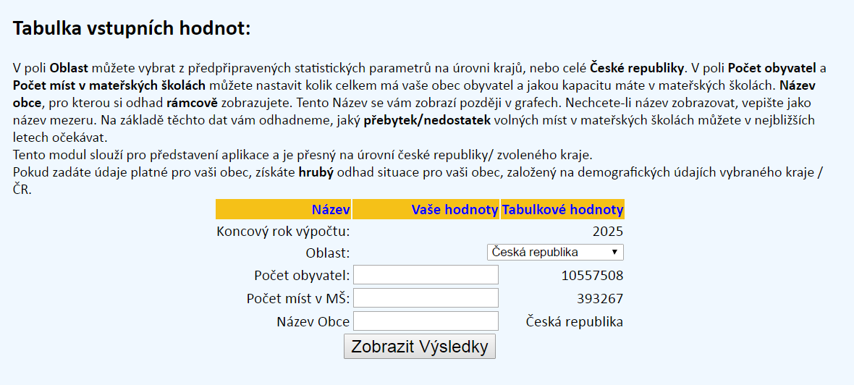
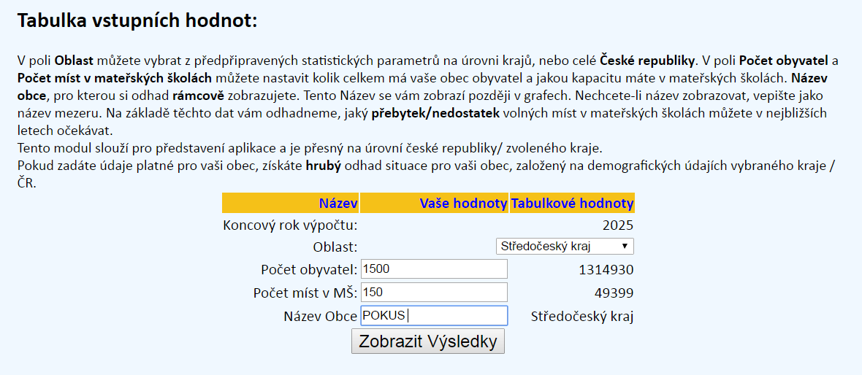

Slide 17
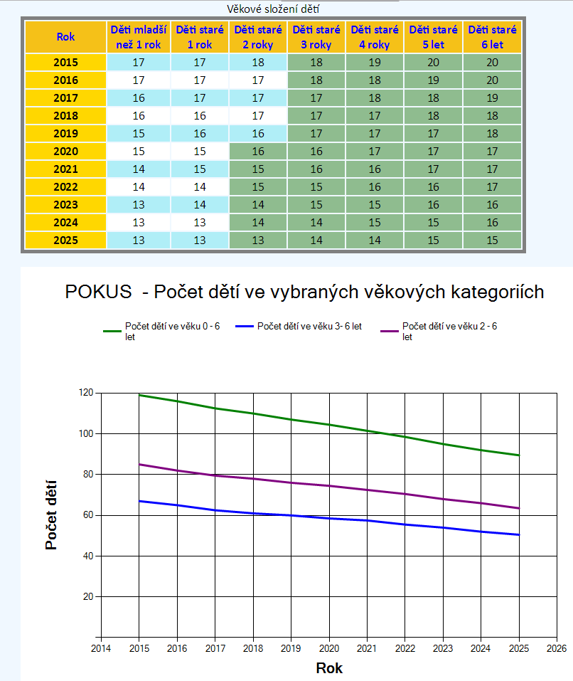

Slide 18
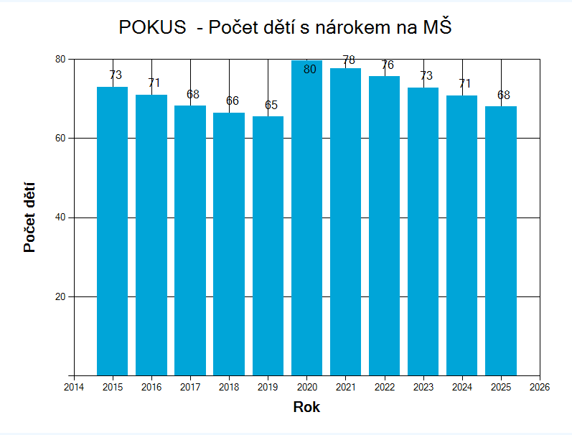

Slide 19
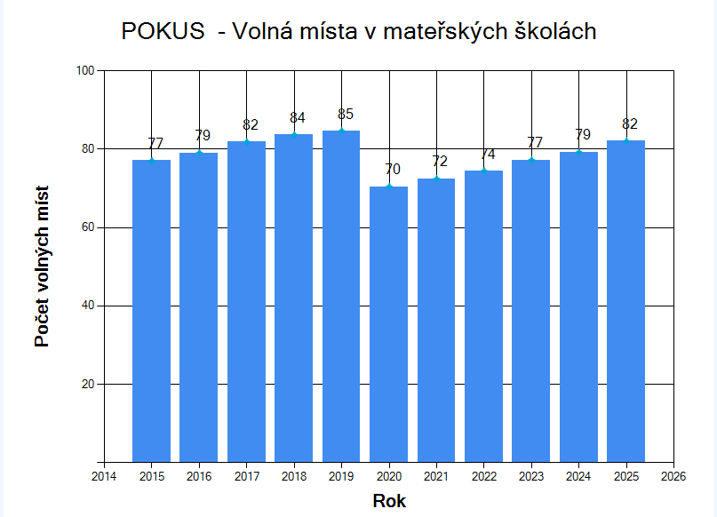

Slide 20
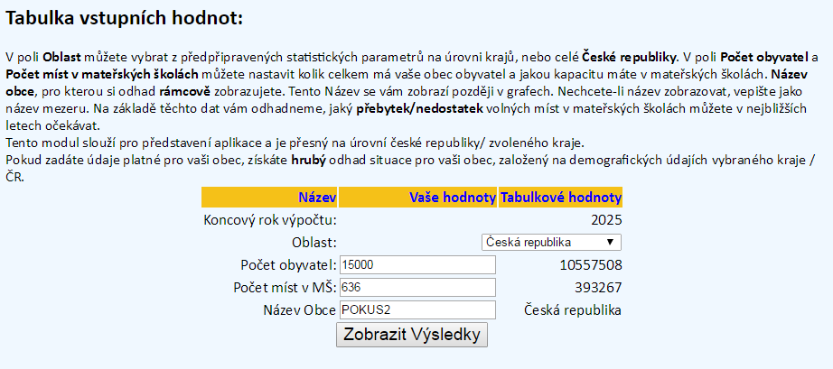

Slide 21
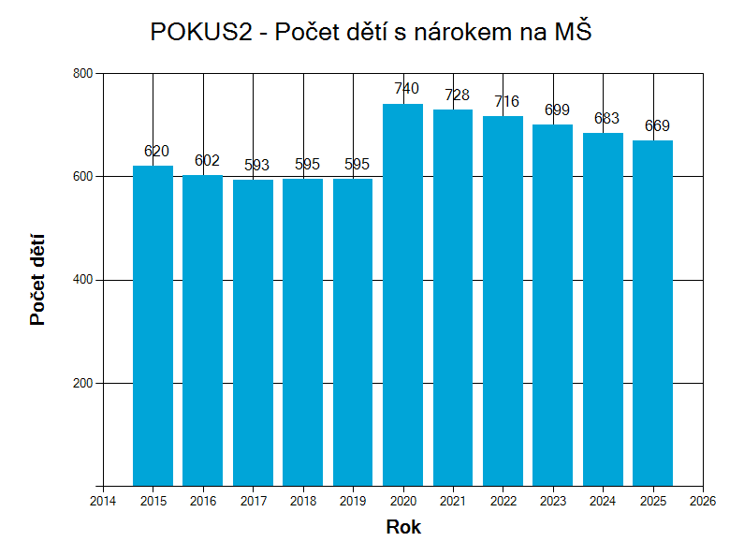

Slide 22
